Slide 1

Phân tích dữ liệu và ra quyết định · AA6060
Bài 8. Hệ thống gợi ý
Lọc theo nội dung, lọc cộng tác và cách đánh giá
Ví dụ minh hoạ: Netflix và bộ dữ liệu MovieLens 1M
Giảng viên: Trương Hoàng Giang
Notes:
Gửi trước cho lớp: học liệu Bài 8 và bài đọc AA6060_Bai08_Case-study_Netflix.pdf. Bài học đi theo sáu câu hỏi về hệ gợi ý; Netflix và MovieLens chỉ là ví dụ để trả lời từng câu. Các hình màn hình ứng dụng là hình tự vẽ để minh hoạ, không phải ảnh chụp Netflix.

Slide 2

Tối nay xem phim gì?
Bạn chỉ được nghe MỘT người trước khi chọn phim. Bạn nghe ai?
A
B
Nhà phê bình điện ảnh
Một người có gu giống bạn
xem rất nhiều phim, viết bài chuyên môn
đã thích đúng những phim bạn từng thích
Notes:
Cho lớp giơ tay A hoặc B, ghi số lên bảng. Hỏi 1–2 bạn vì sao. Chưa chốt.

Slide 3
Người có gu giống bạn đoán đúng hơn nhà phê bình
Hill và cộng sự (1995): 291 người, 1.750 phim, 55.000 lượt chấm. Dự đoán điểm từng người sẽ chấm, rồi so với điểm họ chấm thật sau đó.
Tương quan giữa dự đoán và điểm chấm thật
Từ người có gu giống
0,62
Từ nhà phê bình
0,22
Đây là ý tưởng gốc của lọc cộng tác, phương pháp đứng sau phần lớn hệ gợi ý hiện nay
Hill, Stead, Rosenstein & Furnas (CHI 1995)
Notes:
0,62 là tương quan khá mạnh, 0,22 là yếu. Chỉ nêu tên “lọc cộng tác”, chưa giải thích; phần 3 quay lại.

Slide 4
Sáu câu hỏi của buổi học
Câu hỏi về hệ gợi ý
Ví dụ dùng để trả lời
1
Hệ gợi ý giải bài toán gì?
Trang chủ Netflix: vài chục ô, hàng nghìn phim
2
Hệ gợi ý học từ dữ liệu nào?
Từ 5 sao sang Thích / Không thích
3
Gợi ý dựa vào nội dung hay vào người khác?
Hàng “Vì bạn đã xem…”, dữ liệu MovieLens
4
Làm sao biết hệ gợi ý tốt?
Netflix Prize, thử lại trên MovieLens
5
Sản phẩm mới, người dùng mới thì sao?
Phim mới ra mắt, chưa ai xem
6
Giá trị kinh doanh đo bằng gì?
A/B test và tỷ lệ giữ chân của Netflix
Netflix: Gomez-Uribe & Hunt (2015), ACM TMIS — số liệu do Netflix tự công bố
Notes:
Mỗi phần mở bằng một câu hỏi về hệ gợi ý nói chung. Netflix/MovieLens chỉ là ví dụ để thấy câu trả lời; cuối mỗi phần chốt lại khái niệm áp dụng cho mọi doanh nghiệp (thương mại điện tử, âm nhạc, tin tức…).

Slide 5

1
Hệ gợi ý giải bài toán gì?
Gợi ý không phải là đoán sở thích, mà là chọn thứ để hiển thị

Slide 6
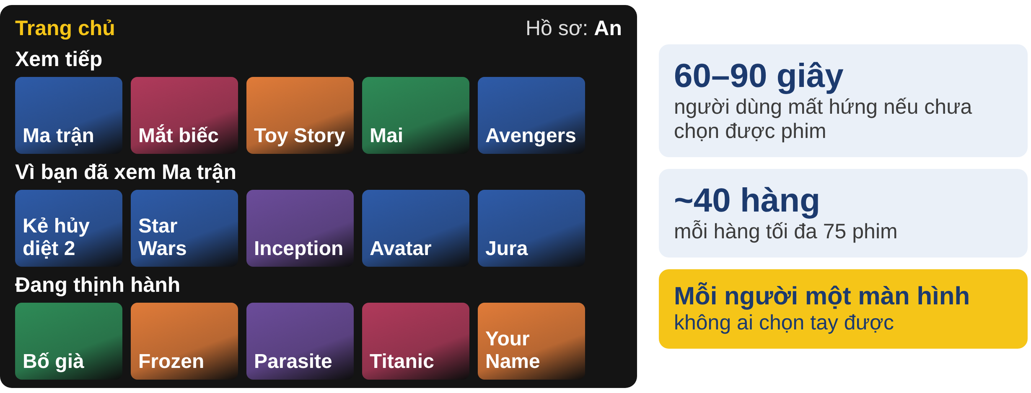
Màn hình có vài chục ô, kho có hàng nghìn phim
Câu hỏi 1. Đây là bài toán dự đoán hay bài toán ra quyết định? Nguồn lực nào đang khan hiếm?
Minh hoạ: giao diện kiểu Netflix, tự vẽ
Notes:
Đáp: bài toán ra quyết định — chọn sản phẩm nào vào ô nào cho từng người. Khan hiếm: số ô trên màn hình và 60–90 giây chú ý của người dùng. Dự đoán “người này thích gì” chỉ là đầu vào cho quyết định.

Slide 7
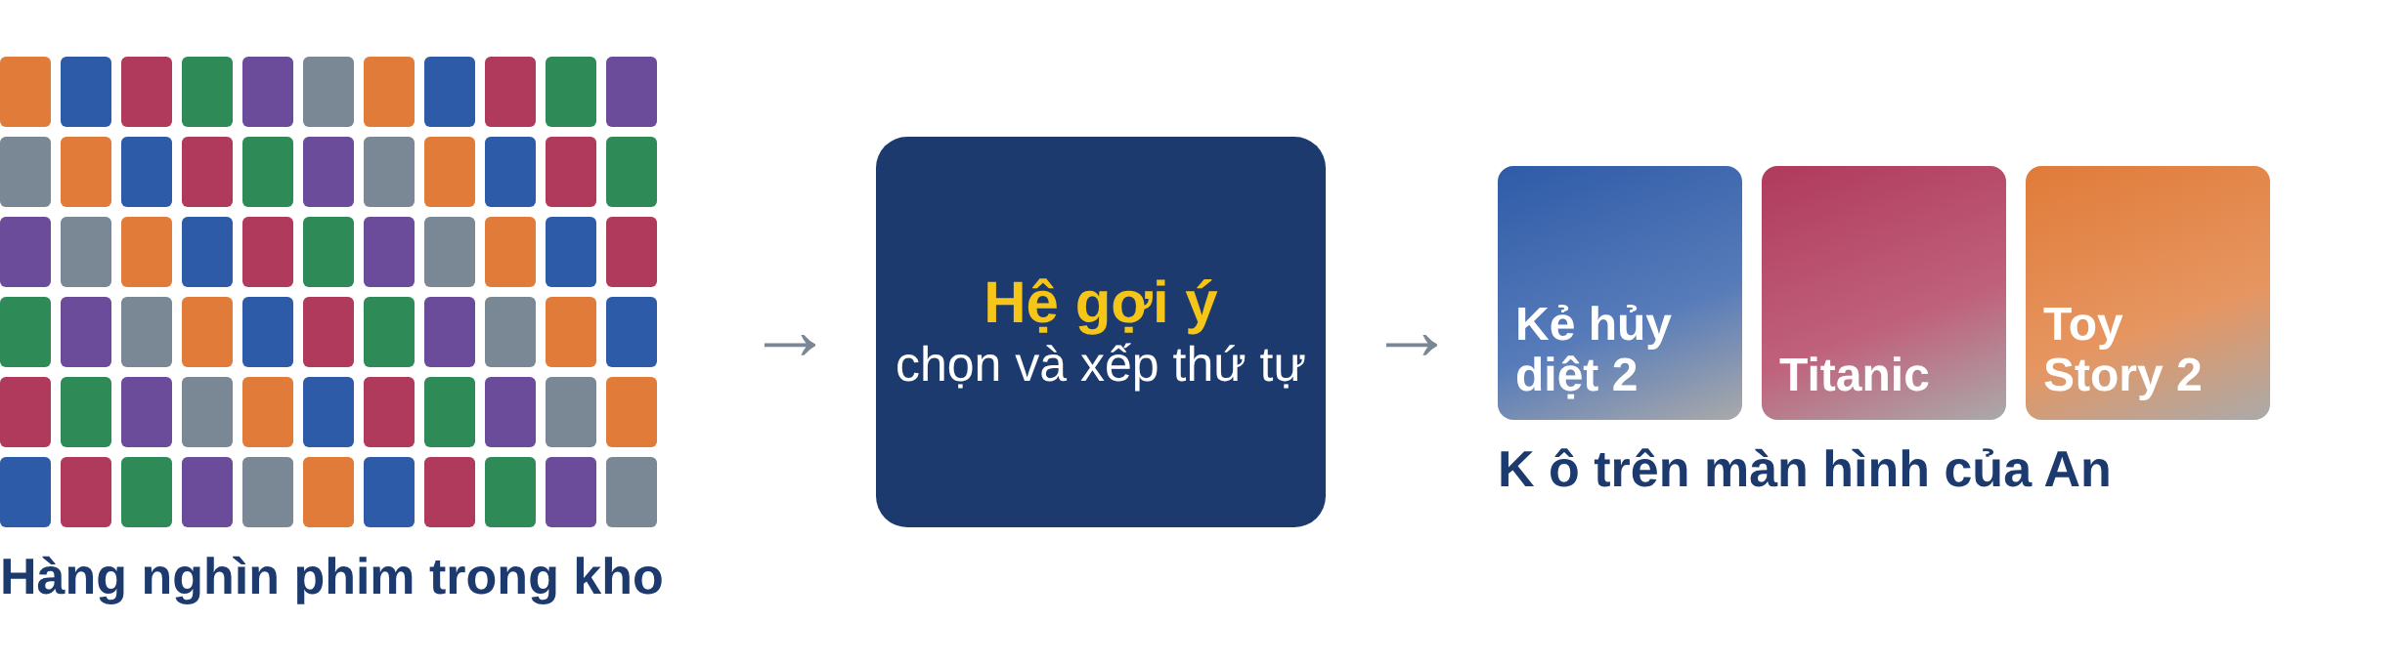
Hệ gợi ý chọn K trong hàng nghìn sản phẩm cho từng người
Đầu vào
Đầu ra
Ràng buộc
ai đang xem, đã làm gì, sản phẩm có gì
danh sách ngắn, có thứ tự
chỉ có K ô; thêm sản phẩm này là bớt sản phẩm khác
Gợi ý là một quyết định phân bổ, giống các bài toán phân bổ nguồn lực đã học
Notes:
Định nghĩa: hệ gợi ý dùng dữ liệu để chọn ra danh sách ngắn những sản phẩm mà từng người nhiều khả năng quan tâm. Trước đây người bán hàng nhớ từng khách quen; hệ gợi ý làm lại việc đó bằng dữ liệu, cho hàng triệu người.

Slide 8
2
Hệ gợi ý học từ dữ liệu nào?
Hai loại phản hồi, một ma trận gần như trống, và đuôi dài

Slide 9
Phản hồi tường minh thì hiếm, phản hồi ẩn thì nhiễu
Tường minh
Ẩn
người dùng tự nói thích hay không
suy ra từ hành vi
chấm 1–5 sao
bấm Thích / Không thích
viết đánh giá
bấm xem, xem bao lâu, xem hết hay bỏ dở
tìm kiếm, thêm vào danh sách
với sàn TMĐT: xem, thêm giỏ, mua
rõ nghĩa, nhưng ít người làm
rất nhiều, nhưng không nói rõ thích hay không
Ví dụ: năm 2017 Netflix bỏ thang 5 sao, chuyển sang Thích / Không thích. Trong thử nghiệm, số lượt đánh giá tăng 200%.
Câu hỏi 2. Vì sao một thang đo “kém chi tiết” hơn lại cho dữ liệu tốt hơn?
Netflix (5/4/2017), “Goodbye Stars, Hello Thumbs”
Notes:
Đáp: bấm 2 nút dễ hơn nên nhiều người đánh giá hơn; ít nhãn mà đủ người vẫn tốt hơn nhãn chi tiết nhưng thưa. Hầu hết hệ gợi ý thực tế dựa chủ yếu vào phản hồi ẩn.

Slide 10
Bốn loại dữ liệu đầu vào
 | Về người dùng | Về sản phẩm
Hành vi | Phản hồi ẩn: xem, bấm, mua, tìm kiếm | —
Đánh giá | Phản hồi tường minh: sao, thích, nhận xét | —
Thuộc tính | Khu vực, thiết bị, ngôn ngữ (có từ khi đăng ký) | Thể loại, diễn viên, mô tả (có từ khi lên kệ)
Lọc cộng tác chỉ cần hai hàng đầu. Lọc theo nội dung cần thêm thuộc tính sản phẩm.
Thảo luận. Một người chưa từng bấm xem một phim. Có thể kết luận người đó không thích phim đó không?
Notes:
Đáp: không. Có thể người đó chưa từng thấy phim. Ô trống trộn lẫn “không thích” và “chưa thấy”, nên không được coi là 0 điểm. Học liệu mục 8.2.

Slide 11
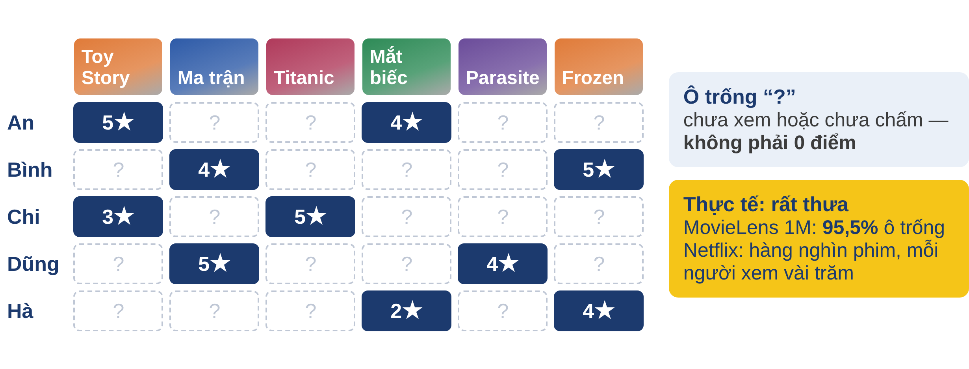
Ma trận người dùng × sản phẩm gần như trống
Hai người bất kỳ thường chỉ chung vài sản phẩm, nên rất khó tìm “người giống mình”
MovieLens 1M (GroupLens): 6.040 người × 3.706 phim, 95,5% ô trống
Notes:
Mỗi hàng một người, mỗi cột một sản phẩm. MovieLens 1M là dữ liệu công khai cùng loại với Netflix Prize: 1 triệu lượt chấm trên 22,4 triệu ô. Sàn TMĐT còn thưa hơn nhiều vì danh mục lớn hơn.

Slide 12
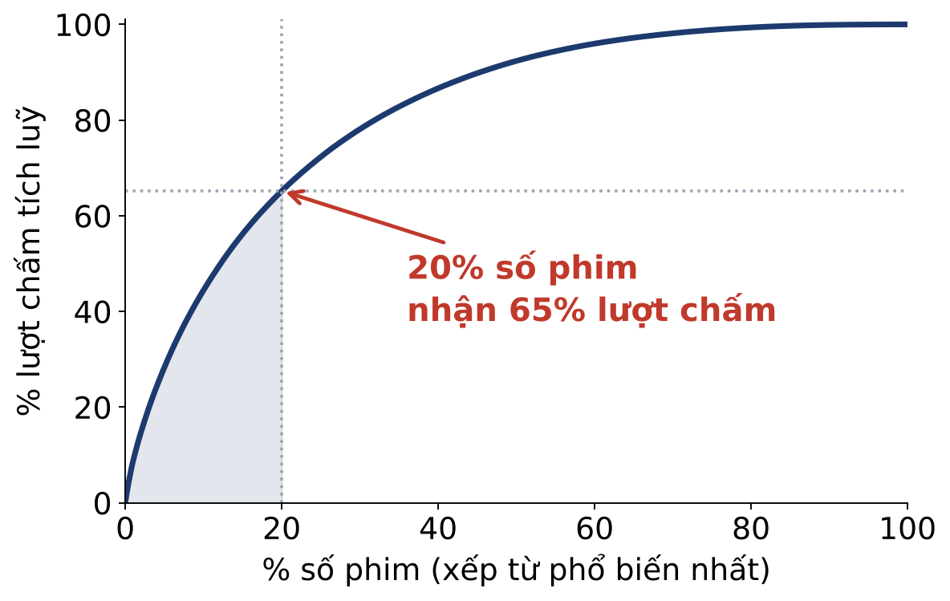
Vài sản phẩm chiếm phần lớn tương tác: đuôi dài
Phần đầu
20% phim nhận 65% lượt chấm. Ai cũng biết, không cần gợi ý.
Phần đuôi
Rất nhiều phim ít người biết. Đây là nơi hệ gợi ý tạo thêm giá trị.
Thảo luận. Gợi ý cùng 10 phim nổi tiếng nhất cho mọi người: cách đơn giản này tốt hay kém?
MovieLens 1M
Notes:
Giữ câu trả lời của lớp. Phần 4 sẽ thấy: gợi ý phổ biến nhất là đường cơ sở rất khó vượt, chính vì đuôi dài.

Slide 13
3
Gợi ý dựa vào nội dung hay vào người khác?
Lọc theo nội dung, lọc cộng tác, và vì sao chúng cho kết quả khác nhau

Slide 14
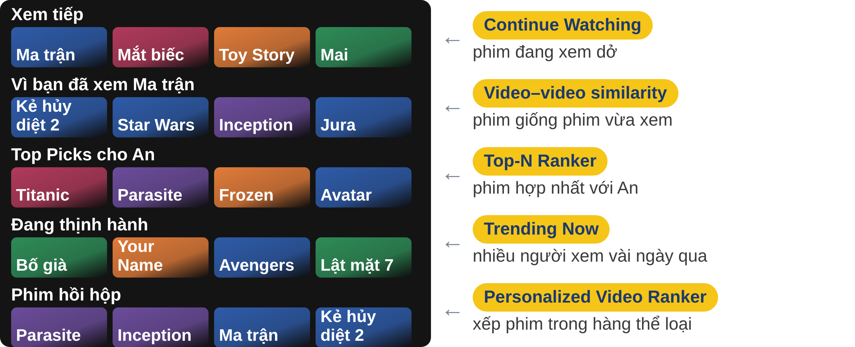
Một trang chủ là nhiều thuật toán ghép lại
Không có “một thuật toán gợi ý”: mỗi hàng giải một bài toán con khác nhau
Netflix: 80% giờ xem đến từ gợi ý, 20% từ tìm kiếm (Gomez-Uribe & Hunt, 2015)
Notes:
Sáu thành phần theo Gomez-Uribe & Hunt (2015); thành phần thứ sáu (page generation) chọn hàng nào xuất hiện và đặt ở đâu. Hôm nay tập trung vào hàng “Vì bạn đã xem…”: tìm sản phẩm giống một sản phẩm cho trước.

Slide 15
“Giống phim Ma trận” có thể hiểu theo hai cách
Cách 1. Giống về mô tả
An thích Ma trận
›
Ma trận: hành động, viễn tưởng, giật gân
›
gợi ý phim có cùng đặc điểm
Cách 2. Giống về người xem
An thích Ma trận
›
những người cũng thích Ma trận
›
gợi ý phim họ thích mà An chưa xem
Câu hỏi 3. Mỗi cách cần dữ liệu gì? Cách nào có thể cho kết quả bất ngờ hơn?
Notes:
Để lớp trả lời trước. Cách 1 cần mô tả sản phẩm. Cách 2 cần lịch sử của mọi người, không cần biết phim thuộc thể loại gì, nên tìm được liên hệ mà mô tả không có, vì vậy bất ngờ hơn. Cách 2 chính là ý tưởng của Hill 1995.

Slide 16
Hai họ phương pháp gợi ý
Lọc theo nội dung
Lọc cộng tác
content-based filtering
collaborative filtering
Bạn thích một sản phẩm thì sẽ thích sản phẩm giống nó
Người giống bạn thích gì thì bạn cũng có thể thích
Cần: mô tả sản phẩm + lịch sử của chính bạn
Cần: lịch sử của nhiều người dùng
Hệ lai kết hợp cả hai. Đây là cách các nền tảng lớn thực sự vận hành (phần 5).
Notes:
Học liệu mục 8.2. Tiếp theo: chạy cả hai cách trên một ví dụ nhỏ với dữ liệu thật để thấy chúng “nghĩ” khác nhau thế nào.

Slide 17
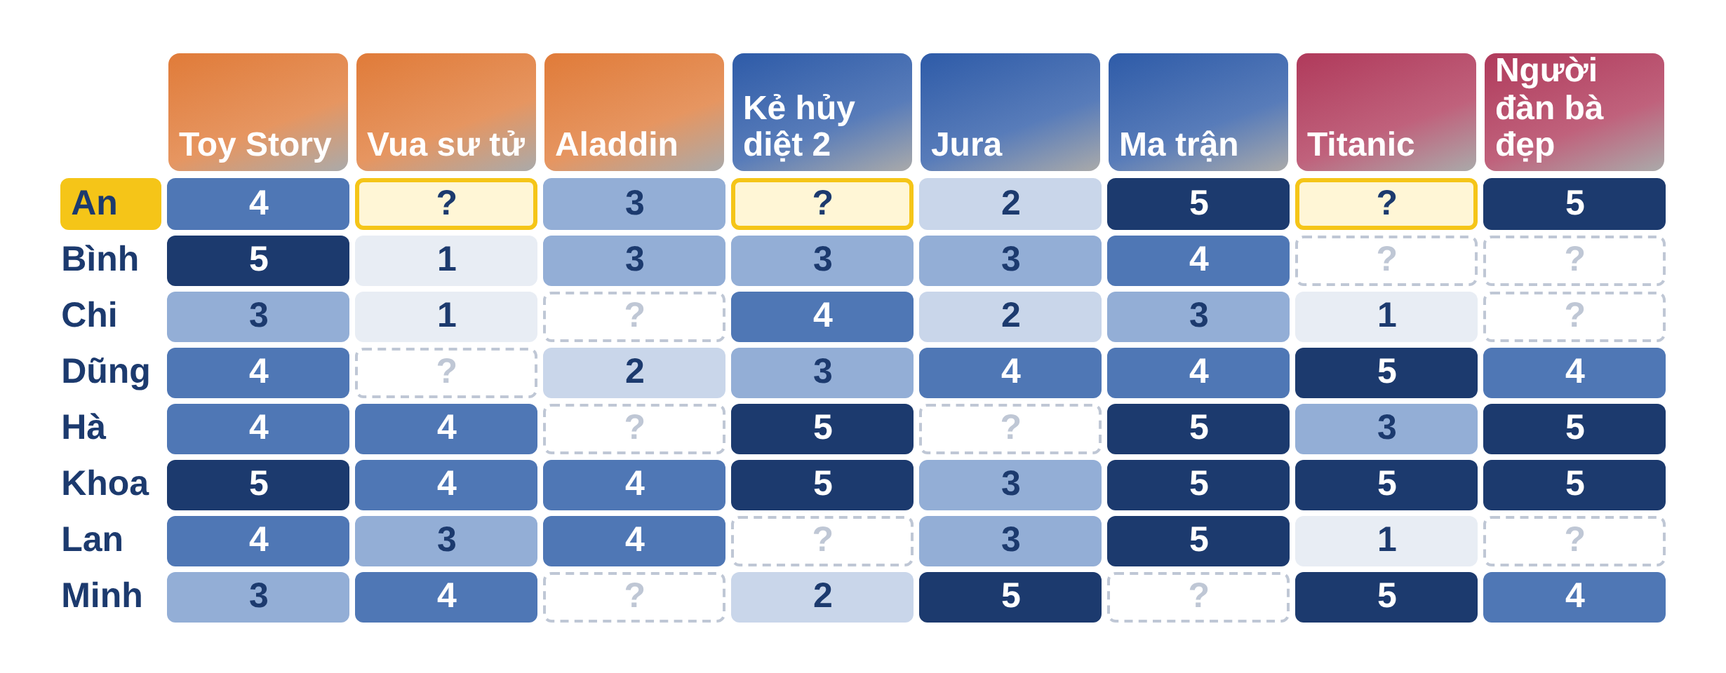
Ví dụ chạy tay: nên gợi ý phim nào cho An?
Đoán trước. An chưa xem 3 phim (ô vàng). Phim nào nên lên màn hình của An?
Điểm thật trong MovieLens 1M; tên người là tên đặt thay mã số
Notes:
An = người dùng số 403. Ô càng đậm điểm càng cao, “?” là chưa chấm. Học liệu Bảng 8.1. Ta xem cách 1 và cách 2 trả lời câu này thế nào — chú ý ý tưởng, không cần tính.

Slide 18
Lọc theo nội dung: dựng hồ sơ rồi so khớp
1
2
3
Hồ sơ sản phẩm
Hồ sơ người dùng
So khớp
thể loại, diễn viên, đạo diễn, từ khoá mô tả
người đó thích đặc điểm nào, ghét đặc điểm nào
sản phẩm khớp hồ sơ nhất được gợi ý
Hai chi tiết quyết định chất lượng
Mô tả dạng văn bản: giữ những từ xuất hiện nhiều ở sản phẩm này nhưng ít ở sản phẩm khác (TF-IDF).
So với mức chấm thường ngày của chính người đó: người dễ tính chấm 4 sao có thể là chê, người khó tính chấm 3 sao có thể là khen.
Notes:
Học liệu mục 8.4. Khái niệm “chuẩn hoá”: trừ điểm trung bình của chính người đó trước khi xét thích hay ghét. Độ khớp đo bằng độ tương đồng cosine (công thức 8.1) — trên lớp chỉ cần hiểu: càng gần 1 càng khớp.

Slide 19
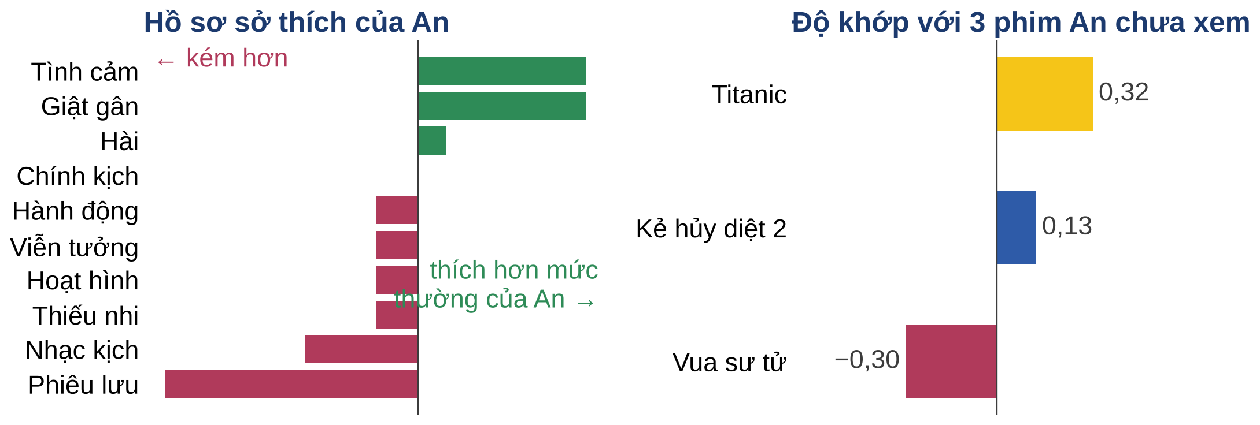
Với An, lọc theo nội dung chọn Titanic
An chấm 5 sao một phim tình cảm, hồ sơ nghiêng về Tình cảm, Titanic khớp nhất
Notes:
Hồ sơ của An dựng từ 5 phim An đã chấm, so với mức trung bình 3,8 sao của An. An thích Người đàn bà đẹp (tình cảm) và Ma trận (giật gân), chê Jura (phiêu lưu). Titanic (chính kịch, tình cảm) khớp nhất.

Slide 20
Lọc theo nội dung: được gì, mất gì
Được | Mất
Chỉ cần mô tả sản phẩm và lịch sử của một người | Mô tả nghèo thì gợi ý kém: Ma trận và Kẻ hủy diệt 2 cùng thể loại, không phân biệt được
Giải thích được: “vì bạn thích phim tình cảm” | Quá chuyên biệt: chỉ gợi ý thứ giống cái đã thích
Gợi ý được sản phẩm mới, chưa ai dùng | Người dùng mới chưa có hồ sơ
Notes:
Ô tô vàng: giữ ý “gợi ý được sản phẩm mới” cho phần 5 (khởi động lạnh).

Slide 21
Lọc cộng tác: người từng đồng ý sẽ tiếp tục đồng ý
1
2
3
Đo độ giống
Chọn láng giềng
Dự đoán
hai người có cùng thích, cùng chê những sản phẩm giống nhau không
k người giống mình nhất
láng giềng thích gì mà mình chưa dùng
Hai biến thể
Theo người dùng | “Những người giống bạn cũng thích…”
Theo sản phẩm | “Người thích sản phẩm này cũng thích…”, chính là hàng “Vì bạn đã xem…”
Notes:
Học liệu mục 8.5. Theo sản phẩm ổn định hơn và tính trước được, nên phổ biến hơn trong thực tế (Amazon 2003).

Slide 22
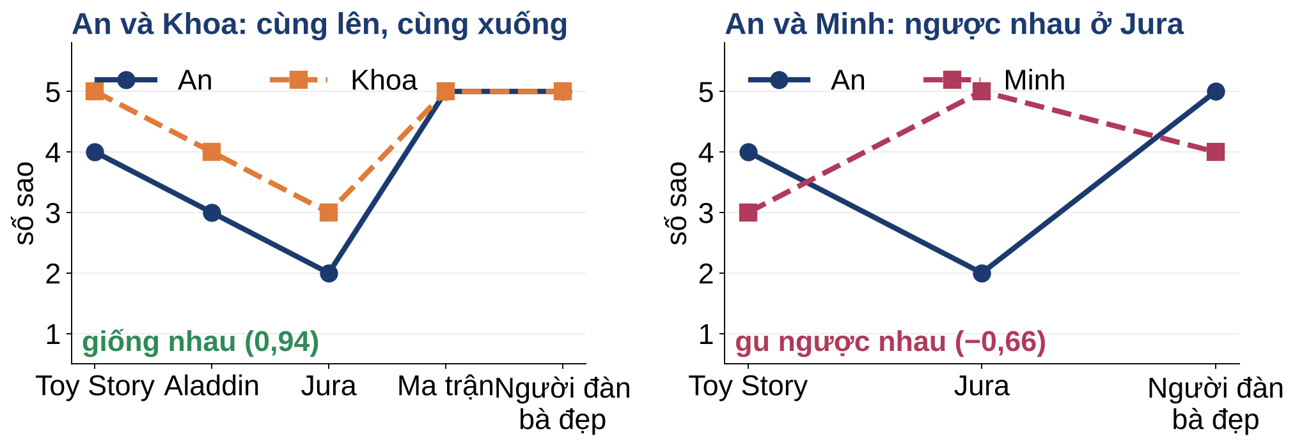
Giống nhau là cùng lên cùng xuống, không phải cùng số sao
Đo bằng độ tương đồng có chuẩn hoá: từ −1 (ngược gu) đến 1 (cùng gu)
Notes:
Khoa chấm cao hơn An ở mọi phim (Khoa dễ tính hơn) nhưng hai đường song song nên rất giống. Minh thích Jura, An chê Jura: gu ngược. Con số trong ngoặc là độ tương đồng cosine có chuẩn hoá (gần với hệ số tương quan Pearson): từ −1 (ngược) đến 1 (giống). Học liệu Bảng 8.2.

Slide 23
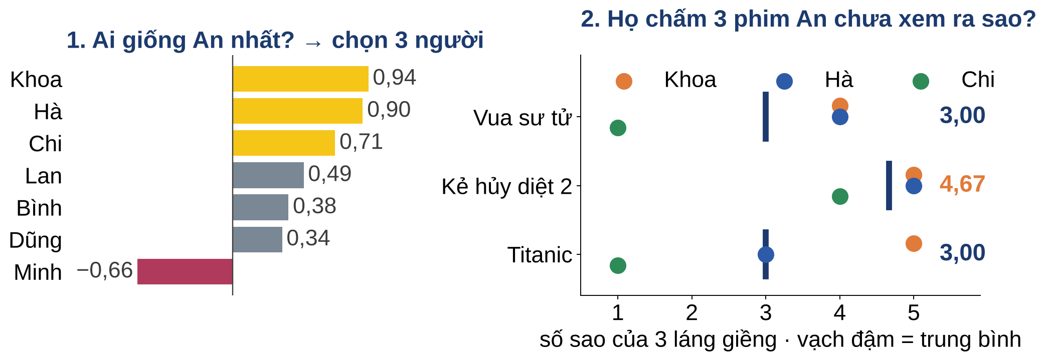
Với An, lọc cộng tác chọn Kẻ hủy diệt 2
Ba người giống An nhất đều chấm Kẻ hủy diệt 2 rất cao
Notes:
Láng giềng: Khoa, Hà, Chi. Trung bình của họ: Vua sư tử 3,00; Kẻ hủy diệt 2 4,67; Titanic 3,00. Học liệu công thức 8.3 cho kết quả cùng thứ tự.

Slide 24
Cùng dữ liệu, hai phương pháp, hai câu trả lời
Lọc theo nội dung
Lọc cộng tác
Titanic
Kẻ hủy diệt 2
vì An thích một phim tình cảm
vì người giống An đều chấm rất cao
Thảo luận. Lọc cộng tác không biết Kẻ hủy diệt 2 thuộc thể loại gì. Nó dựa vào đâu? Nếu phải chọn một, bạn kiểm chứng phương pháp nào đúng bằng cách nào?
Notes:
Những người thích Ma trận như An cũng thích Kẻ hủy diệt 2. Kiểm chứng: thử nghiệm A/B (Bài 7) — phần 6 sẽ thấy Netflix làm đúng như vậy.

Slide 25
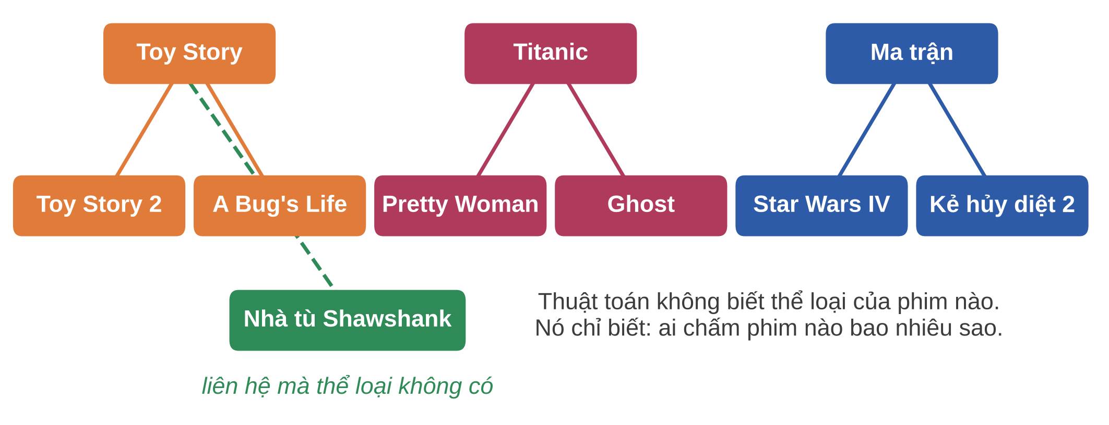
Lọc cộng tác tự học ra thể loại từ hành vi
Nó tìm lại được thể loại, và thêm cả những liên hệ mà mô tả không có
Lọc cộng tác theo sản phẩm trên MovieLens 1M
Notes:
Phim có ít nhất 300 lượt chấm. Giống Toy Story nhất: Toy Story 2, A Bug’s Life; giống Titanic: Pretty Woman, Ghost; giống Ma trận: Star Wars, Kẻ hủy diệt 2. Trong 5 phim giống Toy Story nhất có Nhà tù Shawshank (chính kịch). Học liệu Ví dụ 8.4.

Slide 26
Ba lỗi hay gặp khi đo độ giống
Lỗi | Chuyện gì xảy ra | Cách tránh
Chỉ đếm vài sản phẩm chung | Hai người chung 3 phim, chấm trùng nhau, bị coi là “giống hệt”. | Đòi hỏi đủ số sản phẩm chung; không dùng khoảng cách thô.
Không trừ mức dễ tính | Điểm sao luôn dương nên ai trông cũng giống ai. | So với mức chấm thường ngày của từng người.
Xếp ngược chiều | Độ giống càng lớn càng giống; xếp tăng dần là chọn đúng người khác mình nhất. | In danh sách láng giềng ra và đọc thử.
Notes:
Ba lỗi lấy từ ví dụ An (học liệu mục 8.6): Hà có khoảng cách Manhattan 0 với An chỉ vì 3 phim chung; cosine trên điểm gốc của mọi người với An đều 0,885–1,000; xếp tăng dần chọn Minh, Dũng, Bình nên gợi ý sai thành Titanic. Lỗi 3 có thật trong một notebook bài giảng phổ biến.

Slide 27
Hai phương pháp bù cho nhau
 | Lọc theo nội dung | Lọc cộng tác
Cần | mô tả sản phẩm | lịch sử của nhiều người
Mạnh | giải thích được; gợi ý được sản phẩm mới | không cần mô tả; gợi ý bất ngờ
Yếu | mô tả nghèo; quá chuyên biệt | dữ liệu thưa; tính toán nặng
Người dùng mới | không gợi ý được | không gợi ý được
Sản phẩm mới | gợi ý được | không gợi ý được
Notes:
Ghép hai cột lại là ra ý tưởng hệ lai (phần 5).

Slide 28
4
Làm sao biết hệ gợi ý tốt?
Chỉ số kỹ thuật, đường cơ sở, và khoảng cách tới mục tiêu kinh doanh

Slide 29
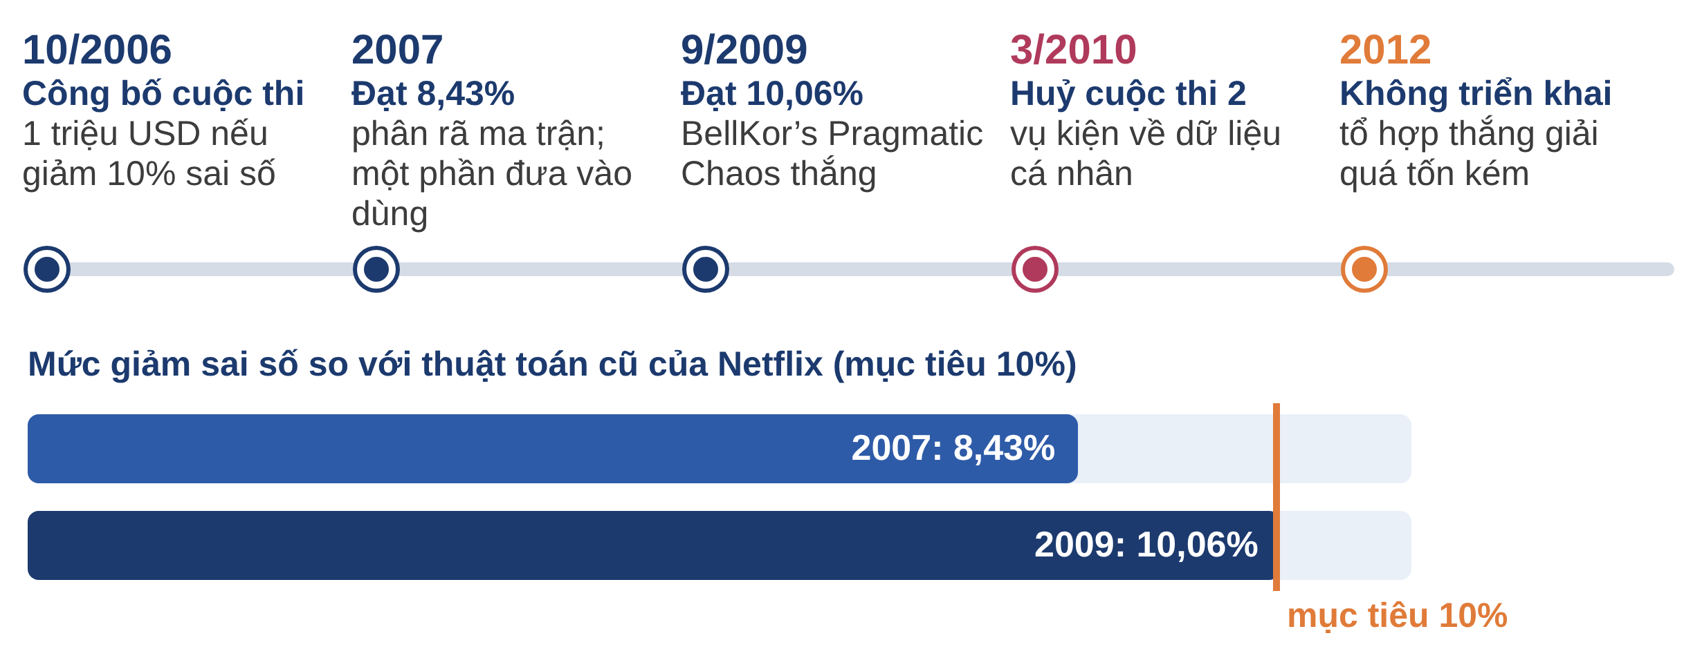
Netflix Prize: 1 triệu USD để giảm 10% sai số dự đoán
Câu hỏi 4. Netflix trả 1 triệu USD rồi không dùng mô hình thắng giải. Cuộc thi thành công hay thất bại?
Notes:
Dữ liệu cuộc thi: hơn 100 triệu lượt chấm của 480.189 thành viên cho 17.770 phim. Sai số đo bằng RMSE so với Cinematch (0,9525 → 0,8567). Gợi ý trả lời: thành công một phần — có được phân rã ma trận và danh tiếng; thất bại ở chỗ mục tiêu RMSE không gắn với mục tiêu kinh doanh, và rủi ro dữ liệu cá nhân.

Slide 30
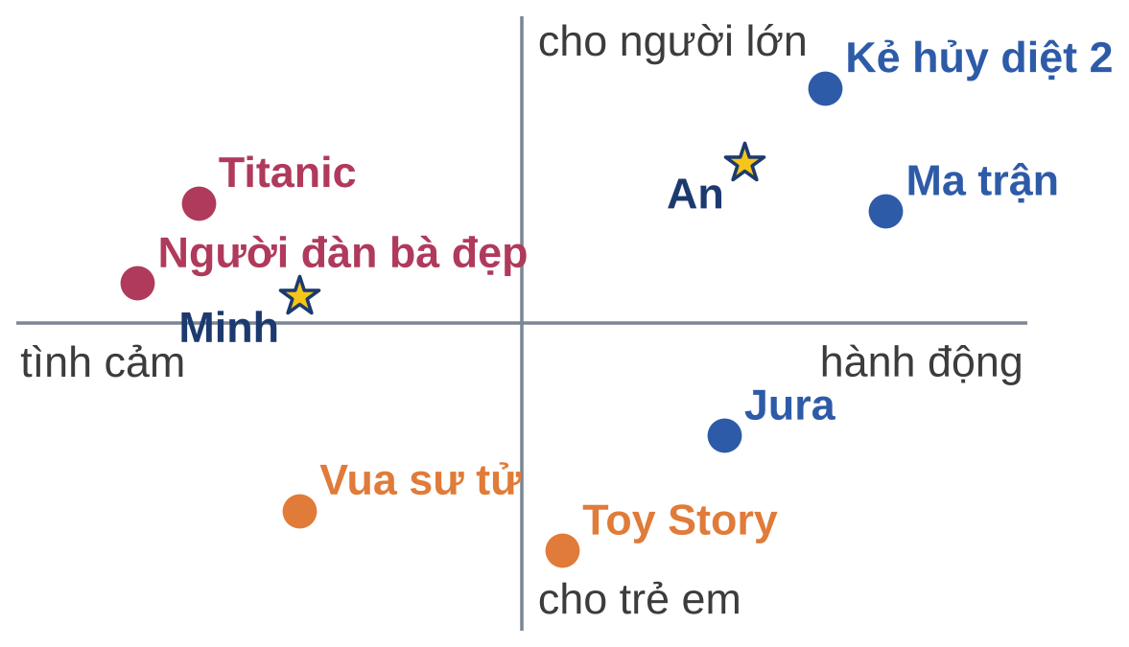
Phân rã ma trận: đặt người và sản phẩm lên cùng một bản đồ
Mỗi sản phẩm một vị trí
theo vài “yếu tố ẩn” do mô hình tự tìm ra
Mỗi người một vị trí
theo khẩu vị
Gần nhau là hợp nhau
gợi ý những phim nằm gần An
Koren, Bell & Volinsky (2009). Hình minh hoạ ý tưởng
Notes:
Vị trí trong hình không tính từ dữ liệu. Mô hình thật dùng 20–100 yếu tố, không có tên sẵn; người phân tích đọc ra ý nghĩa sau, ví dụ “hành động ↔ tình cảm”. Ma trận 6.040 × 3.706 được thay bằng hai bảng nhỏ: vị trí của người và vị trí của phim.

Slide 31
Đánh giá offline: học trên quá khứ, chấm trên tương lai
Dùng để học: 80% tương tác sớm nhất của mỗi người
Dùng để chấm: 20% muộn nhất
Đo gì
So với gì
Độ chính xác P@K: trong K sản phẩm gợi ý, bao nhiêu sản phẩm người đó thật sự dùng sau này.
Độ phủ danh mục: bao nhiêu phần trăm danh mục từng được gợi ý cho ai đó.
Gợi ý ngẫu nhiên: mức sàn.
Gợi ý phổ biến nhất: cùng một danh sách cho mọi người.
Mô hình không vượt được gợi ý phổ biến nhất thì chưa đáng triển khai
Notes:
Tách theo thời gian để mô hình không “nhìn trước” tương lai. P@10 = tỷ lệ phim trúng trong 10 phim gợi ý (học liệu công thức 8.4).

Slide 32
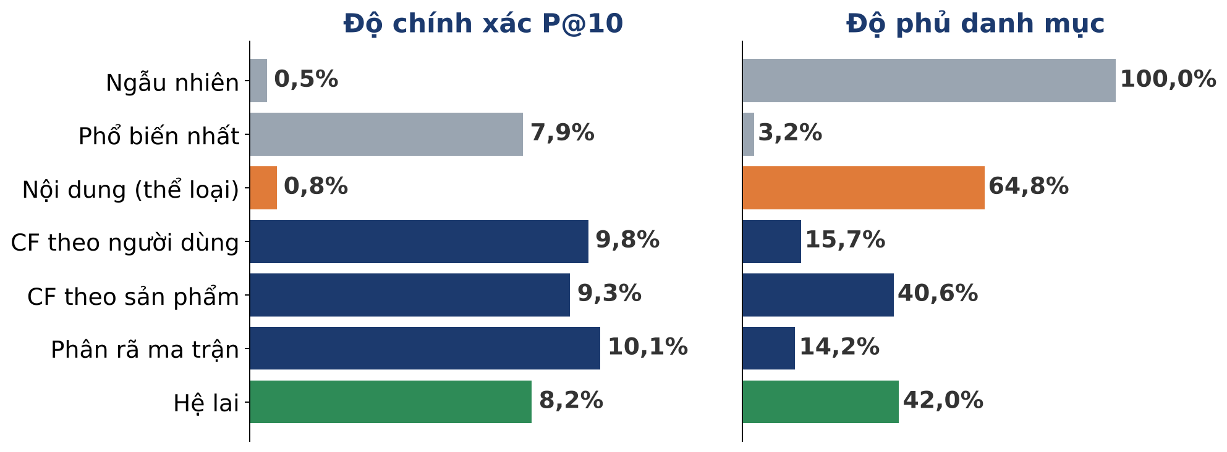
Trên MovieLens, gợi ý phổ biến nhất đã khó vượt
Phổ biến nhất gấp 16 lần ngẫu nhiên; lọc cộng tác chỉ hơn phổ biến nhất 24–28%
MovieLens 1M, 5.956 người, P@10 và độ phủ danh mục
Notes:
Liên hệ câu hỏi ở slide Đuôi dài. Lọc theo nội dung chỉ với 18 thể loại rất yếu — mô tả càng nghèo, cách 1 càng kém. Độ chính xác và độ phủ đánh đổi nhau. Học liệu Bảng 8.3.

Slide 33
Hai bài học từ Netflix Prize
Chỉ số kỹ thuật không phải mục tiêu
Dữ liệu “ẩn danh” chưa chắc ẩn danh
Mô hình thắng giải không được dùng vì phần chính xác tăng thêm không bù được chi phí kỹ thuật để vận hành nó.
Narayanan & Shmatikov (2008) nhận diện lại một số thành viên bằng cách đối chiếu với điểm họ công khai trên IMDb.
Ý nghĩa thống kê khác ý nghĩa kinh doanh (Bài 7).
Dùng dữ liệu cá nhân đúng mục đích (Nghị định 13/2023).
Netflix đánh giá thuật toán bằng thử nghiệm A/B, với chỉ số chính là tỷ lệ giữ chân
Netflix Tech Blog (2012); Narayanan & Shmatikov, IEEE S&P 2008
Notes:
Ma trận chấm phim thưa đến mức gần như là “dấu vân tay” của mỗi người. Sau vụ kiện và câu hỏi từ FTC, Netflix huỷ cuộc thi thứ hai (3/2010).

Slide 34
5
Sản phẩm mới, người dùng mới thì sao?
Khởi động lạnh, và vì sao hệ thống thực tế luôn là hệ lai

Slide 35
Ngày đầu ra mắt, sản phẩm mới chưa có một lượt tương tác
Netflix thêm phim mới liên tục, kể cả phim tự sản xuất. Sàn TMĐT nhập hàng mới mỗi ngày.
Phương pháp | Hỏi gì | Với sản phẩm mới
Lọc cộng tác | Ai đã dùng sản phẩm này? | Chưa có ai, nên không gợi ý được
Lọc theo nội dung | Sản phẩm có đặc điểm gì? | Có ngay từ mô tả, nên gợi ý được
Câu hỏi 5. Còn một người vừa đăng ký, chưa xem gì thì sao? Bạn sẽ hiển thị gì cho họ?
Notes:
Sản phẩm mới: lọc cộng tác không dùng được (chưa ai xem); lọc theo nội dung dùng được ngay. Người dùng mới: cả hai đều khó, nên dùng gợi ý phổ biến, hoặc hỏi chọn vài sản phẩm yêu thích khi đăng ký. Đây là vấn đề khởi động lạnh.

Slide 36
Khởi động lạnh được giải bằng hệ lai
Thử trên MovieLens: giả lập 300 phim mới. Bao nhiêu phần trăm ô gợi ý dành cho phim mới?
Lọc cộng tác
≈ 0%
Lọc theo nội dung
9%
Hệ lai: trộn điểm của hai cách, hoặc dùng nội dung cho sản phẩm mới và chuyển sang cộng tác khi đã đủ dữ liệu.
Trang chủ Netflix là một hệ lai nhiều tầng: mỗi hàng một thuật toán
Notes:
Số chính xác: lọc cộng tác 0,003% số ô, lọc theo nội dung 9,0% (phim mới chiếm 8,1% danh mục). Học liệu Ví dụ 8.5 và mục 8.9.

Slide 37
6
Giá trị kinh doanh đo bằng gì?
Từ độ chính xác đến tiền: giữ chân, doanh thu, lãi

Slide 38
Doanh nghiệp đo hệ gợi ý bằng tác động lên khách hàng
Netflix công bố | Con số | Ý nghĩa
Giờ xem đến từ gợi ý | 80% | phần lớn nhu cầu được tạo ra trên màn hình, không phải từ tìm kiếm
Số phim được xem đáng kể | gấp khoảng 4 | cá nhân hoá kéo người xem ra khỏi nhóm phim đầu bảng
Tỷ lệ huỷ thuê bao | giảm vài điểm % | chỉ số chính mà mọi thử nghiệm A/B nhắm tới
Giá trị ước tính | > 1 tỷ USD/năm | chi phí giữ chân mà Netflix tránh được
Câu hỏi 6. Vì sao chỉ số chính là giữ chân chứ không phải độ chính xác? Nếu thuật toán mới làm thời gian xem tăng nhưng chỉ đẩy vài phim nổi tiếng, cần nhìn thêm chỉ số nào?
Gomez-Uribe & Hunt (2015), số liệu do Netflix tự công bố
Notes:
“Gấp khoảng 4”: kích thước danh mục hiệu dụng khi có cá nhân hoá gấp khoảng 4 lần khi không có (ở vị trí xếp hạng trung vị). Đáp: giữ chân gắn trực tiếp với doanh thu thuê bao; độ chính xác chỉ là phương tiện. Cần nhìn thêm độ phủ danh mục — chỉ số bảo vệ như Bài 7.

Slide 39
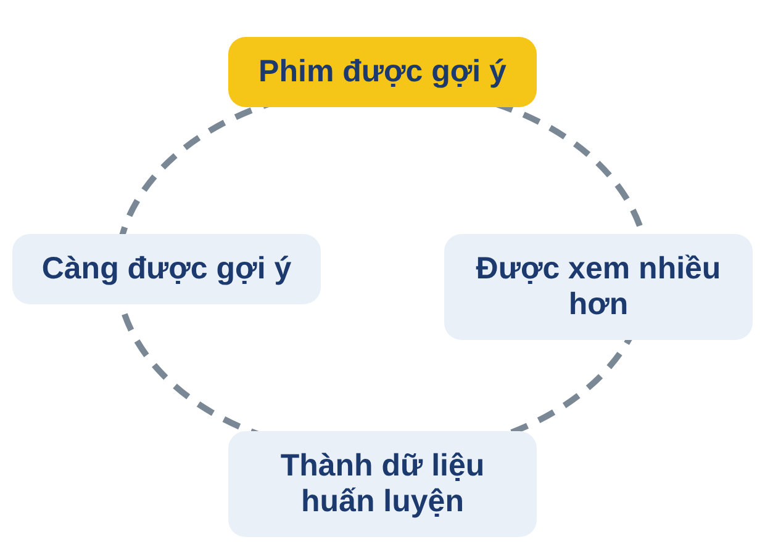
Hệ gợi ý tự tạo ra dữ liệu huấn luyện của chính nó
Vòng phản hồi
sản phẩm được gợi ý nhiều thì được dùng nhiều, rồi lại được gợi ý nhiều hơn
Phá vòng
theo dõi độ phủ; dành một số ô để thăm dò sản phẩm ít được thấy
Quyết định bằng A/B test
chỉ số chính gắn với tiền: giữ chân, doanh thu, lãi
Phù hợp nhất chưa chắc có lợi nhất
mỗi sản phẩm mang lại mức lãi khác nhau (Bài 9)
Notes:
Học liệu mục 8.9–8.10. Lãi kỳ vọng của một ô = mức phù hợp × tỷ lệ chuyển từ hiển thị sang mua × lãi gộp mỗi đơn. Bài 9 thêm ràng buộc kinh doanh vào bài toán chọn K ô.

Slide 40
Sáu câu hỏi, sáu câu trả lời
1
Hệ gợi ý giải bài toán gì?
Chọn K sản phẩm cho từng người: một quyết định phân bổ
2
Hệ gợi ý học từ dữ liệu nào?
Phản hồi ẩn và tường minh; ma trận rất thưa, có đuôi dài
3
Gợi ý dựa vào nội dung hay vào người khác?
Nội dung: so khớp hồ sơ. Cộng tác: người giống mình thích gì
4
Làm sao biết hệ gợi ý tốt?
So với đường cơ sở; nhìn cả độ chính xác lẫn độ phủ
5
Sản phẩm mới, người dùng mới thì sao?
Sản phẩm mới dùng nội dung; kết hợp hai cách thành hệ lai
6
Giá trị kinh doanh đo bằng gì?
Thử nghiệm A/B với chỉ số gắn với tiền
Notes:
Che cột phải, cho lớp tự trả lời từng câu trước khi hiện đáp án.

Slide 41
Áp dụng ngoài Netflix
1
Một sàn thương mại điện tử vừa nhập 500 mẫu áo mới, chưa ai mua. Dùng phương pháp nào để gợi ý chúng? Vì sao?
2
Hàng “Khách mua sản phẩm này cũng mua…” trên một sàn TMĐT thuộc phương pháp nào? Nó cần dữ liệu gì?
3
Mô hình mới chính xác hơn 2% nhưng chỉ gợi ý 10% danh mục thay vì 40%. Bạn có khuyến nghị triển khai ngay không?
Notes:
Làm theo nhóm 5 phút, mỗi nhóm trình bày một câu.

Slide 42
Đáp án (bản giảng viên)
Câu | Đáp án
1 | Lọc theo nội dung (kiểu dáng, màu, chất liệu, giá). Lọc cộng tác cần lượt mua nên chưa gợi ý được sản phẩm mới.
2 | Lọc cộng tác theo sản phẩm. Cần lịch sử mua (hoặc xem) của nhiều khách, không cần mô tả sản phẩm.
3 | Chưa. Độ phủ giảm mạnh làm hẹp danh mục, dễ rơi vào vòng phản hồi. Kiểm chứng bằng A/B test với chỉ số kinh doanh, độ phủ là chỉ số bảo vệ.

